Slide 1
3
程序设计概述

Slide 2
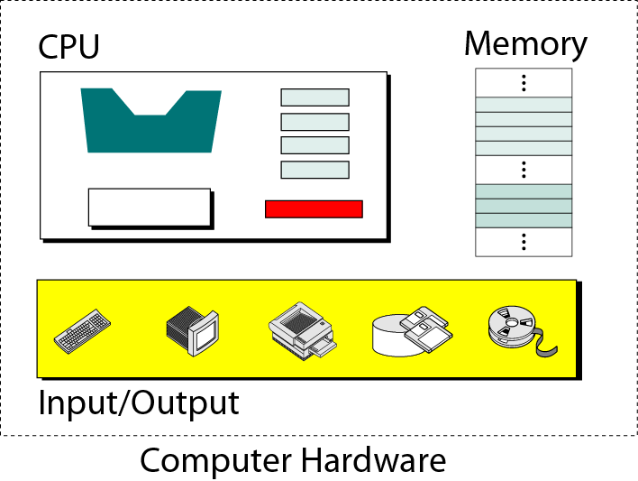
3.1 计算机硬件的核心组成部分

Slide 3
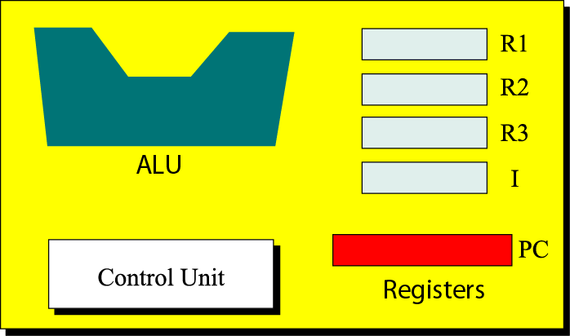
中央处理单元（Central Processing Unit，CPU）
ALU：算术逻辑单元，处理程序运行时的算术运算与逻辑运算。
R：数据寄存器，保存程序运行时处理的运算数据。
I：指令寄存器，保存程序运行时的每一条机器指令。
PC：程序计数器，保存程序运行时的每一条机器指令在内存中的地址。
Control Unit：控制单元，实现对CPU从内存中读取指令、翻译指令、执行指令的操作控制。

Slide 4
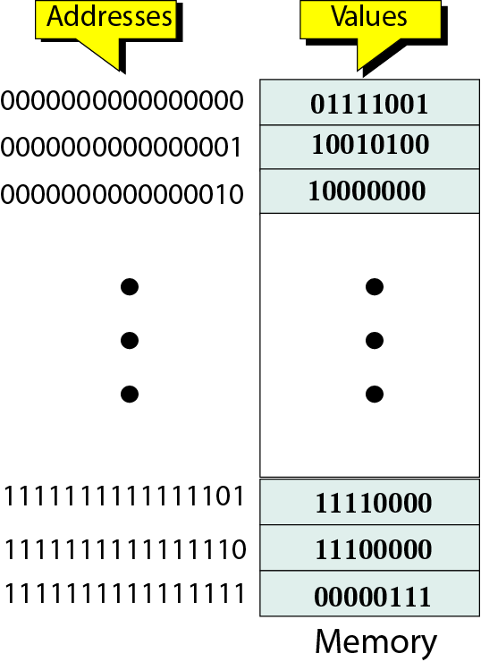
内存（Memory，有时也被称为主存）
内存可以保存的数据形式为全部由0或1组成的位模式（0或1组成的数字串），8位构成1个字节，是最小的数据存储单位，每个字节会被分配一个编号（也就是常说的内存地址），在计算机系统中，内存地址使用二进制形式表示。

Slide 5
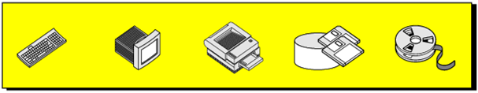
输入输出系统（Input Output System，简称为IOS）
计算机系统最典型的输入设备包括键盘和鼠标，最典型的输出设备是显示器。其它常用设备如硬盘和光驱（较早计算机系统还有软驱）则既是输入设备也是输出设备。
程序在计算机上执行前先保存在硬盘（或U盘、光盘、软盘）中，程序开始执行时，操作系统会将程序装入内存中，保存到内存中的程序由若干条CPU可识别的机器指令构成，CPU中的控制单元从内存中读取指令、翻译指令、执行指令，然后重复这个过程直到程序执行结束。
CPU进行一次读取指令、翻译指令、执行指令的过程被称为指令周期，单位时间内执行的指令周期数量被称为CPU的频率。
程序在执行过程中有时需要使用程序的用户输入数据，这时用户通过输入设备将数据输入到内存中，然后CPU再从内存中读取数据进行后续操作，程序运行结果先保存到内存中，再由内存转移到输出设备上。

Slide 6
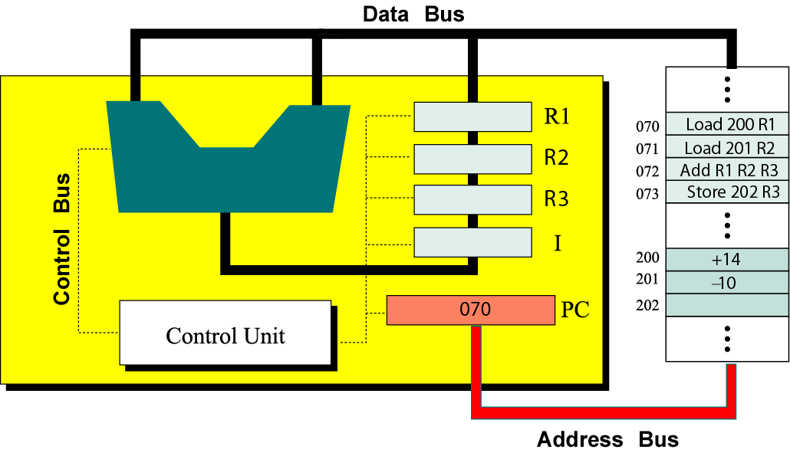
一个实现两个数相加的简单程序的运行过程
该程序实现14与-10两个数的求和，求和部分的程序由4条机器指令组成，这4条指令分别保存在地址为070至073 （简要起见采用十进制表示的内存地址）的4个连续的内存单元中，内存中存储的指令信息都是0或1组成的机器指令，图中显示是指令信息是经过翻译后的指令助记符形式。刚开始执行前，程序计数器PC中保存的是第1条指令在内存中的地址。

Slide 7
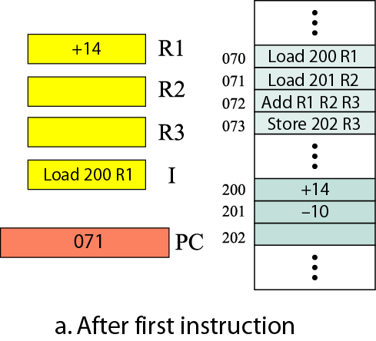
两数相加程序执行的第1个指令周期
程序开始执行前PC中保存的地址是070，CPU执行该程序的第1个指令周期过程如下：读取指令，从PC中读取070，然后从070号内存单元里面读取第1条指令存入指令寄存器I中；翻译指令，CPU的控制单元将指令寄存器I中的机器指令翻译为“Load 200 R1”，意思是将内存地址200中保存的数据+14加载（Load）到数据寄存器R1中；执行指令， CPU的控制单元根据翻译后的指令内容完成相应操作。第1条指令执行完后，PC的值自动加1变为071，也就是第2条指令在内存中的地址。

Slide 8
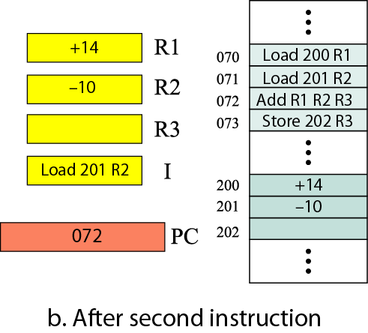
两数相加程序执行的第2个指令周期
程序开始执行第2条指令前PC中保存的地址是071，CPU执行该程序的第2个指令周期过程如下：读取指令，从PC中读取071，然后从071号内存单元里面读取第2条指令存入指令寄存器I中；翻译指令，CPU的控制单元将指令寄存器I中的机器指令翻译为“Load 201 R2”，意思是将内存地址201中保存的数据-10加载（Load）到数据寄存器R2中；执行指令， CPU的控制单元根据翻译后的指令内容完成相应操作。第2条指令执行完后，PC的值自动加1变为072，也就是第3条指令在内存中的地址。

Slide 9
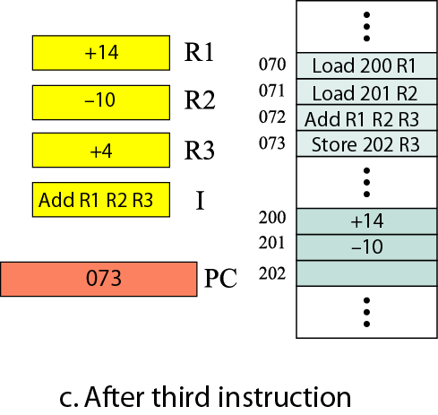
两数相加程序执行的第3个指令周期
程序开始执行第3条指令前PC中保存的地址是072，CPU执行该程序的第3个指令周期过程如下：读取指令，从PC中读取072，然后从072号内存单元里面读取第3条指令存入指令寄存器I中；翻译指令，CPU的控制单元将指令寄存器I中的机器指令翻译为“Add R1 R2 R3”，意思是将R1与R2中保存的数据相加结果存入R3中；执行指令，将R1与R2中保存的数据14和-10相加结果4存入R3中。第3条指令执行完后，PC的值自动加1变为073，也就是第4条指令在内存中的地址。

Slide 10
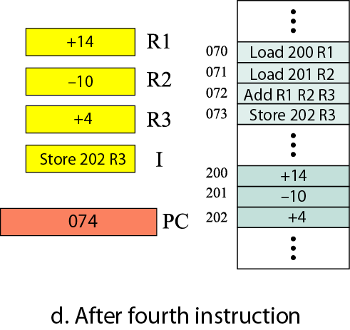
两数相加程序执行的第4个指令周期
程序开始执行第4条指令前PC中保存的地址是073，CPU执行该程序的第4个指令周期过程如下：读取指令，从PC中读取073，然后从073号内存单元里面读取第4条指令存入指令寄存器I中；翻译指令，CPU的控制单元将指令寄存器I中的机器指令翻译为“Store 202 R3”，意思是将R3中的计算结果保存到地址为202的内存单元中；执行指令， CPU的控制单元根据翻译后的指令内容完成相应操作。第4条指令执行完后，PC的值自动加1变为074，此时程序执行结束。

Slide 11
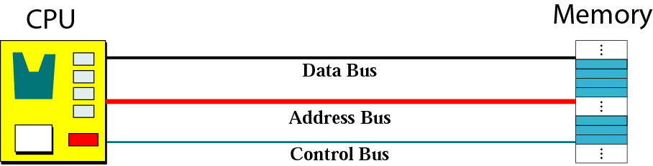
Connecting CPU and memory using three buses
数据总线的功能是在CPU与内存以及I/O设备之间传送数据。
地址总线的功能是在CPU与内存以及I/O设备之间传送地址。
控制总线的功能是在CPU与内存以及I/O设备之间传送控制信号。

Slide 12
3.2 计算机程序设计语言的发展
每台计算机安装的第一个程序就是操作系统，然后在其之上安装其它各类具有不同功能的程序，最早的计算机程序是由机器中的各种插孔和开关实现，使用极不方便，之后计算机技术逐步发展成程序由人编写并导入计算机中运行。
计算机程序设计语言的发展历程大致上可分为三个阶段：
机器语言
汇编语言
高级语言

Slide 13
机器语言
机器语言是用二进制代码表示的计算机能直接识别和执行的一种机器指令的集合。它是计算机的设计者通过计算机的硬件结构赋予计算机的操作功能，机器语言编写的程序等于直接向CPU发指令， CPU可以直接处理和执行机器指令。
早期的计算机原始而简陋，没有今天的键盘、鼠标和显示器等设备，所有的指令和数据都以打孔带的形式输入输出。

Slide 14
汇编语言
为了减轻机器语言带给程序员的不适应，人们对机器语言进行了升级和改进：用一些容易理解和记忆的单词来代替特定的指令。通过这种方法，人们很容易去阅读程序或者理解程序正在执行的功能，对现有程序的修改和维护都变得更加简单方便，这种语言就是我们所说的汇编语言。
由于汇编语言使用了人类熟悉的助记符，计算机无法像机器语言编写的程序一样直接识别和执行，必须把汇编语言转换成能够被计算机识别和处理的机器语言。

Slide 15
高级语言
使用机器语言和汇编语言进行程序设计时，要求使用者必须了解计算机的硬件结构，而不同型号的计算机硬件结构是不一样的，这极不利于程序在不同型号计算机上的推广。
随着计算机技术的发展，计算机科学家开发出接近自然语言且与具体硬件结构无关的程序设计语言，使用这些语言编写程序可以不需要了解计算机的硬件细节，这样的程序设计语言被称为高级程序设计语言，简称为高级语言。典型代表有：Fortran、Pascal、C、C++、Java、Python等。
高级语言也分为结构化程序设计语言与面向对象的程序设计语言， Fortran、Pascal、C 是结构化程序设计语言， C++、Java、Python 是面向对象的程序设计语言。

Slide 16
编译与解释
高级语言编写的程序也被称为源程序或源代码，需要经过转换成机器语言编写的程序后才能被计算机执行，转换过程有编译与解释两种。两者的区别在于，编译是一次性将高级语言编写的程序全部转换成机器语言编写的程序后再执行，解释则是将高级语言编写的程序逐条转换成机器语言编写的程序，每转换一条后就执行一条。
实现编译功能的程序被称为编译器，实现解释功能的程序被称为解释器。
常用的高级语言中，C和C++是编译型语言，Python是解释性语言。Java即是编译性也是解释性语言。
源程序(或源代码)转换后的机器可执行的程序也被称为目标程序或目标代码，计算机可执行的程序保存在后缀名为“exe”的文件中，所以后缀名为“exe”的文件也被称为可执行文件。

Slide 17
3.3 Python语言需要掌握的要点
（1）输入语句input与输出语句print的使用；
（2）python包含的常用数据类型有字符串(str)、列表(list)、整数(int)、浮点数(float)、复数(complex)、布尔型(bool)、元组(tuple)；
（3）赋值运算符(=)、算术运算符(+,-,*,/,%,**,//)、比较运算符(==,!=,>,<,>=,<=)、位运算符(&,|,~,^,<<,>>)、逻辑运算符(and, or, not)的使用；
（4）列表的创建、添加、删除与复制；
（5）if语句、if-else语句、if-elif-else语句的使用；
（6）for语句与列表或range()函数结合实现循环以及while循环的使用；
（7）使用break语句终止循环；
（8）循环结束后的else语句执行；
（9）顺序、选择、循环三种程序控制结构的组合设计。

Slide 18
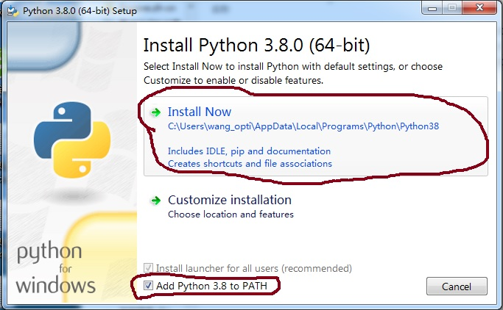
3.4 Python安装
（1）可以在python的官网（https://www.python.org/downloads/）下载安装程序，不同的操作系统环境对应不同的安装程序，注意不要混淆！本课程选择windoews环境下的安装程序python3_8_0.exe，安装时按照下面截图中红色圆圈部分所示的进行勾选“Add Python 3.8 to PATH”，然后点击“Install Now”，剩余部分安装程序会自动运行。

Slide 19
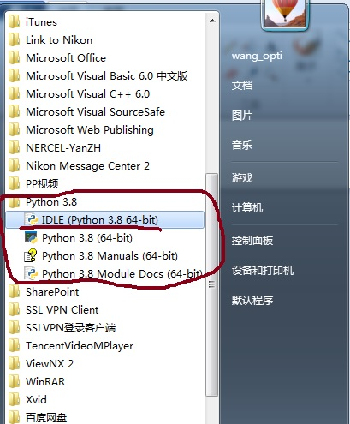
（2）安装完成之后，打开IDLE软件进行相关python语句的执行，如下面截图所示，单击运行红色下划线部分的程序IDLE(Python 3.8 64-bit)。

Slide 20
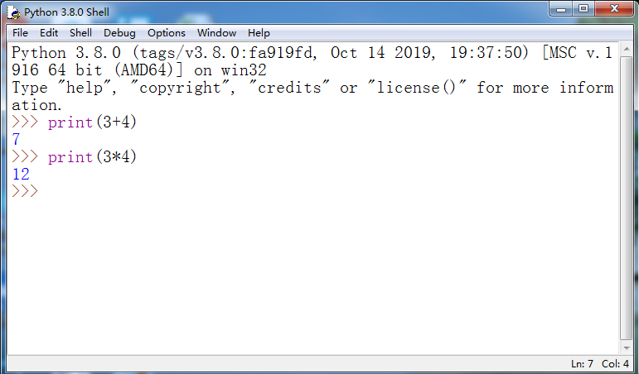
（3）IDLE的启动界面如下，可以直接输入python语句一条一条地执行，也可以新建（或打开）一个后缀名为py的python源程序文件，将多条python语句组成一个python程序后统一执行。

Slide 21
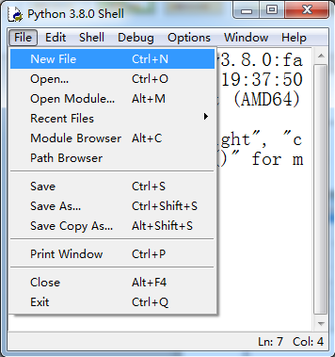
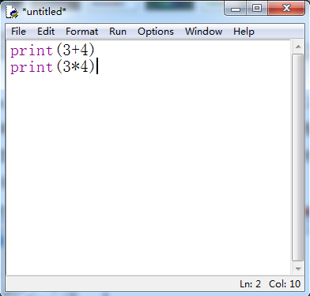
（4）新建一个python文件的过程如下：单击左上角的主菜单项“file”，然后在弹出式菜单中单击子菜单项“New File”，弹出一个空白的程序编辑窗口，可以在里面输入python语句构成一个完整的程序，输入完成后可以按“Ctrl+S”键保存程序，按“F5”键运行程序。

Slide 22
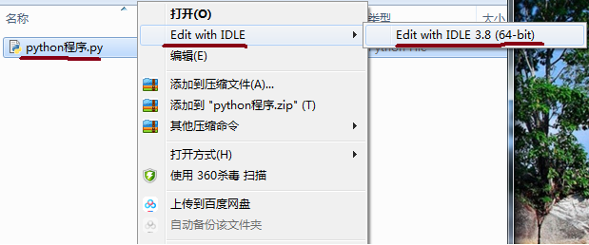
（5）打开一个已经创建了的python文件的过程如下：单击左上角的主菜单项“file”，然后在弹出式菜单中单击子菜单项“Open”，找到已经创建的文件打开即可。还有一种更快捷的方式就是直接找到要打开的python文件，单击右键选择“Edit with IDLE”，并继续选择“Edit with IDLE(64-bit)”即可。

